Slide 1







at skabe muligheder for at gøre inklusion og universelt design til en naturlig del af udviklingen af nye bæredygtige teknologiske løsninger på DTU
Partnerskab siden 2018
DTU Skylab
DTU Entrepreneurship
DTU Management

Slide 2
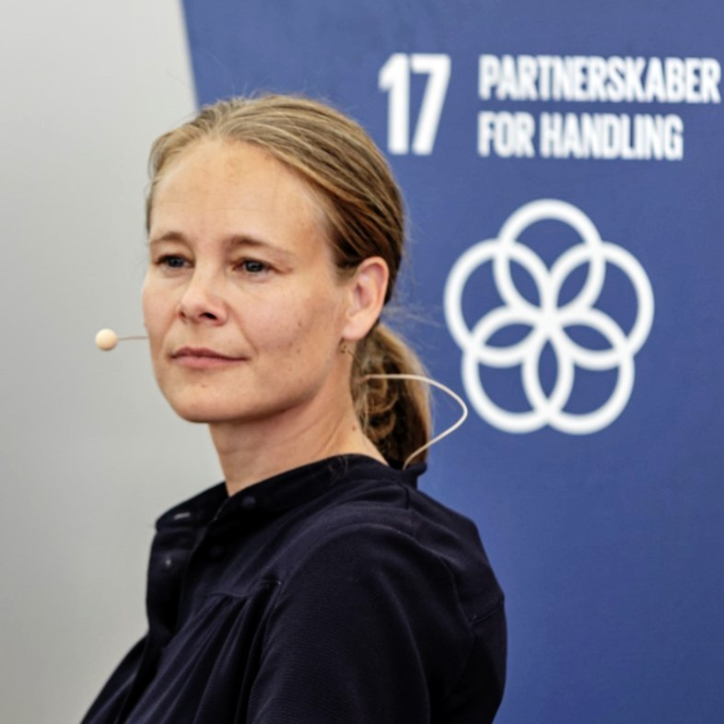
Tak, fordi jeg måtte komme!
Marie L. Pollmann-Larsen
Teamleder - DTU Skylab
mlml@dtu.dk

Slide 3
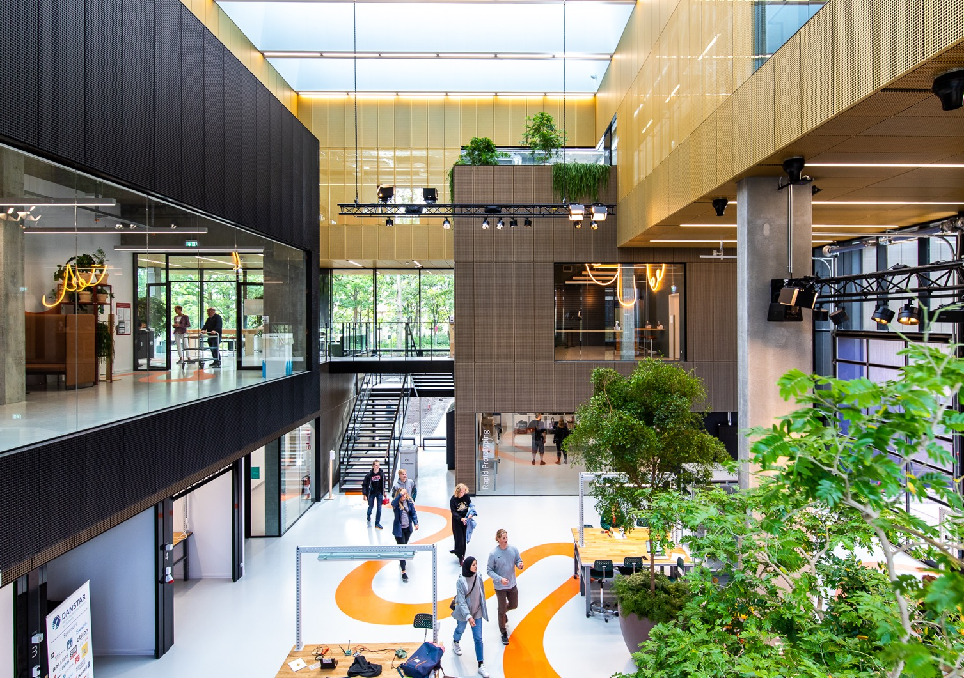
DTU Skylab
skylab.dtu.dk

Slide 4
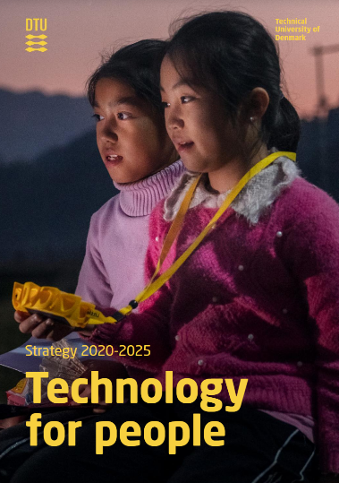
Vi stræber efter en bæredygtig fremtid ved at udvikle teknologi for mennesker, der skaber værdi.
Danmarks Tekniske Universitet (DTU)
dtu.dk

Slide 5
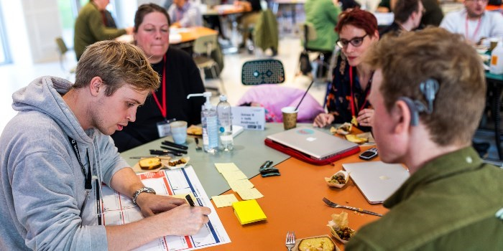
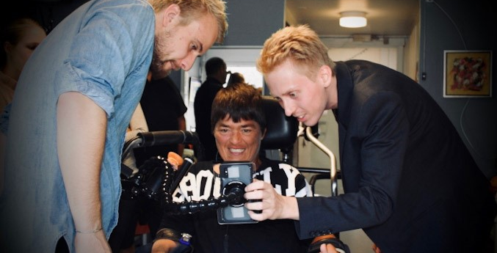
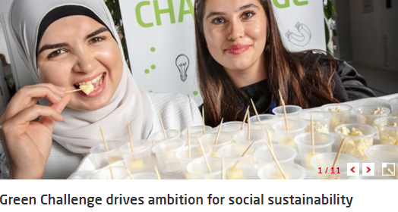
UDDANNELSE
IVÆRKSÆTTERI
STRATEGISK
FORSKNING, FACILITETER & PARTNERSKAB

Slide 6
Teknisk udvikling for rigtige
(ikke ideelle) mennesker

Slide 7
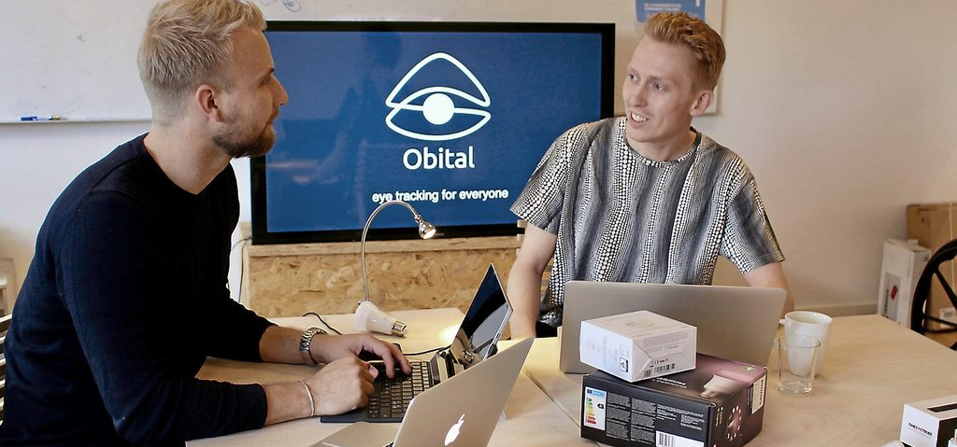
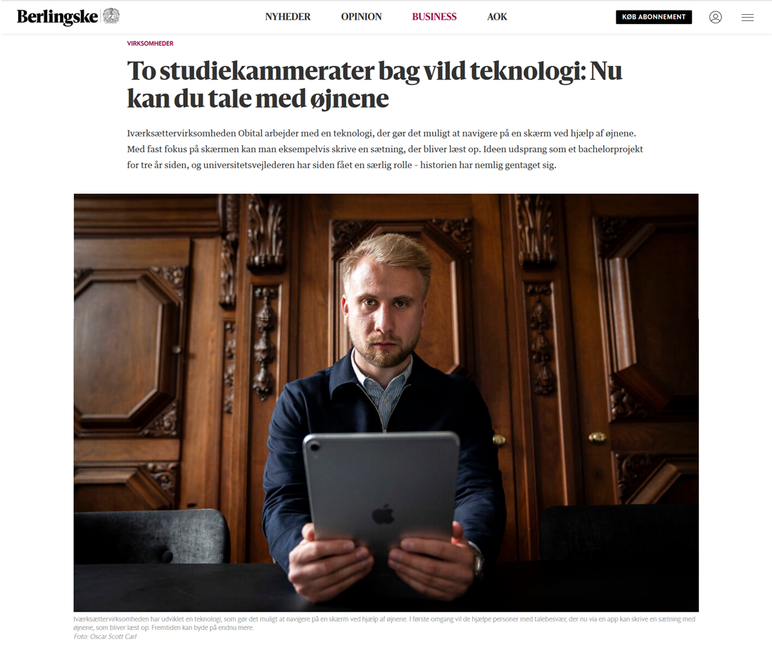
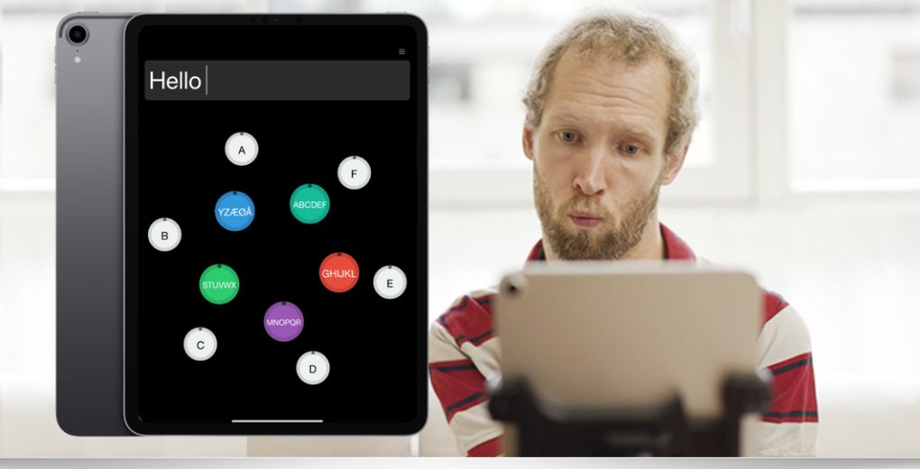
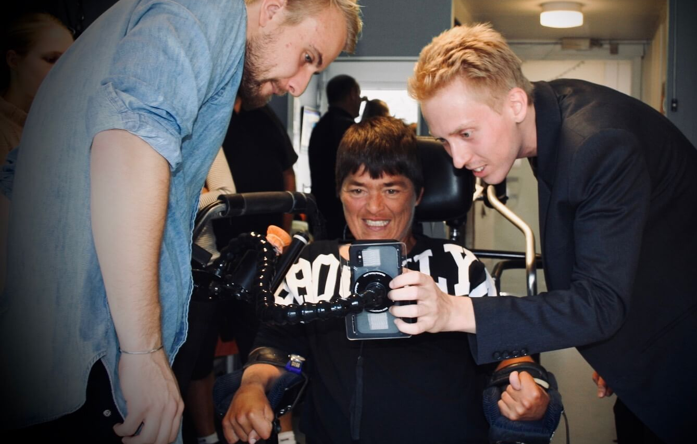
Obital – Opstartseksempel på eye-tracking-software

Slide 8
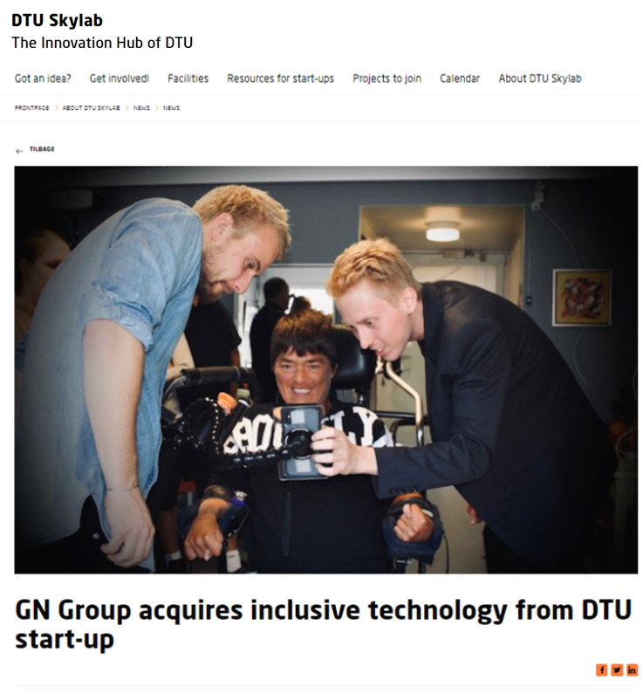
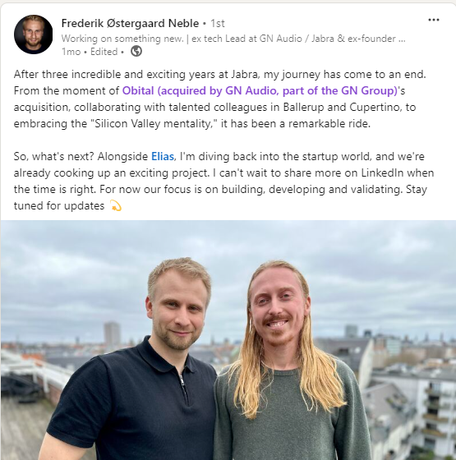
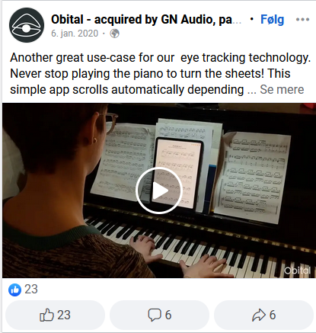
Obital – markedsmuligheder og inkluderende grundlæggere

Slide 9
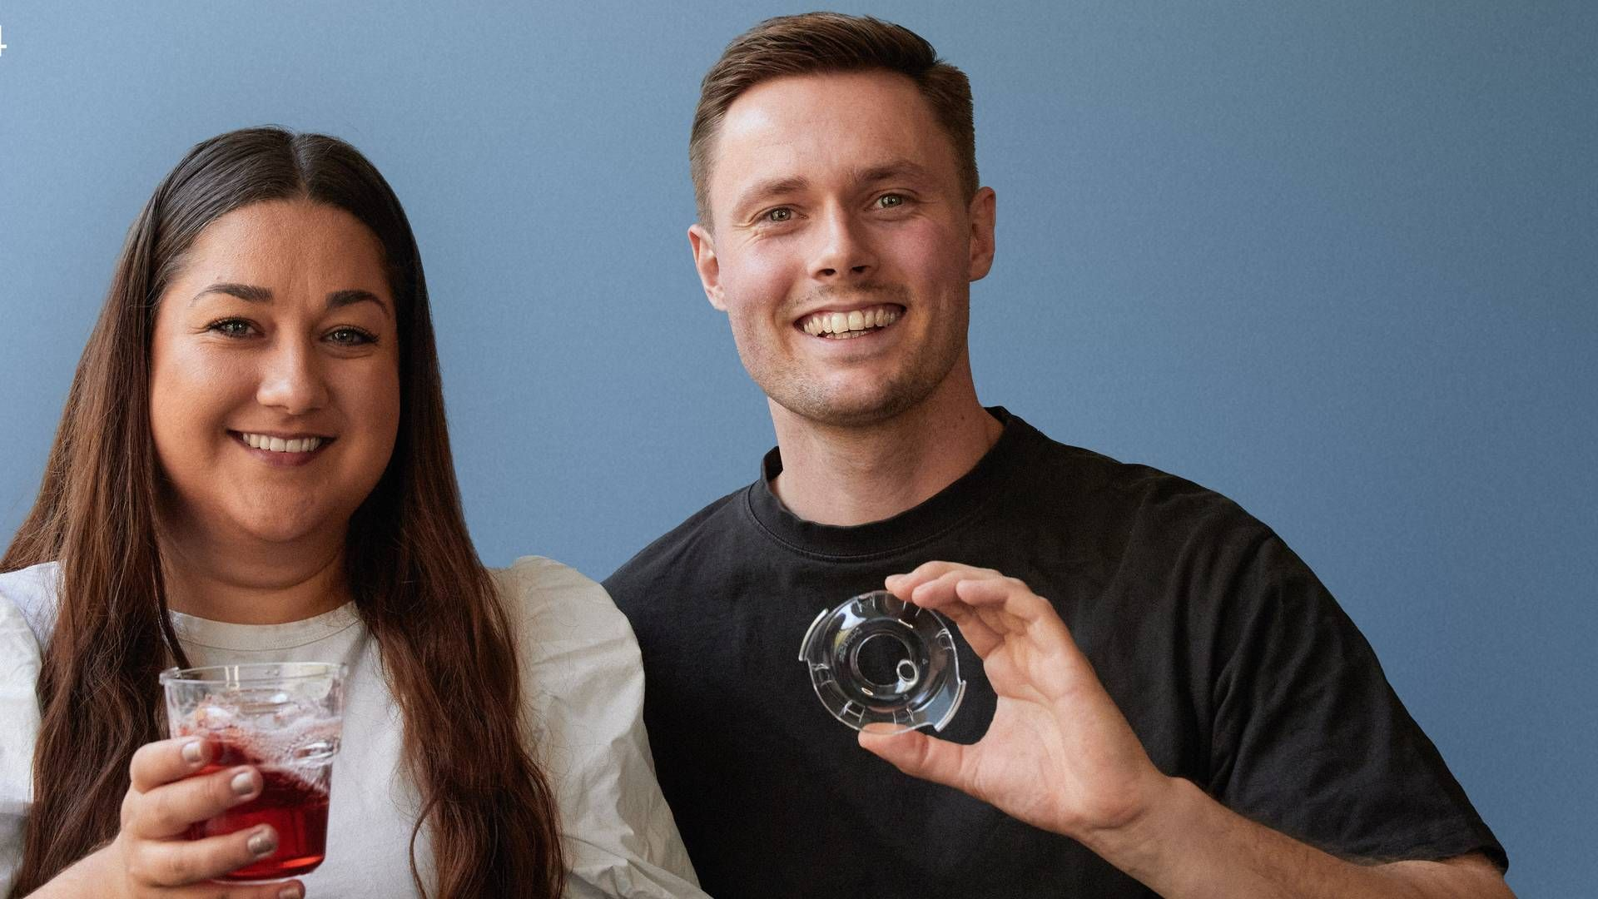


Drinksaver – belønnet for godt produktdesign

Slide 10
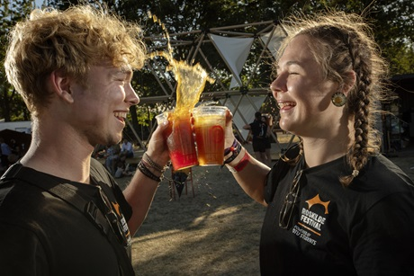
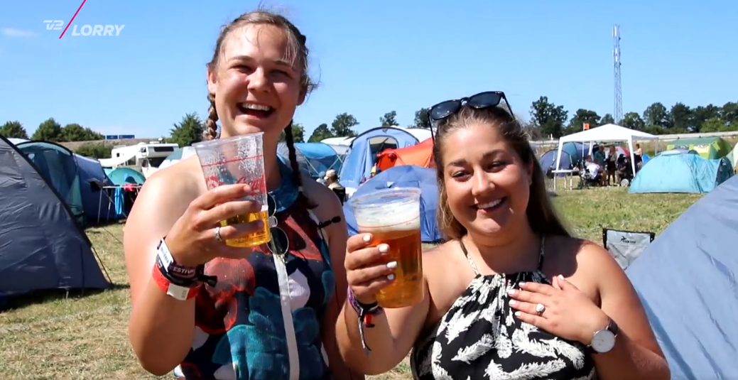
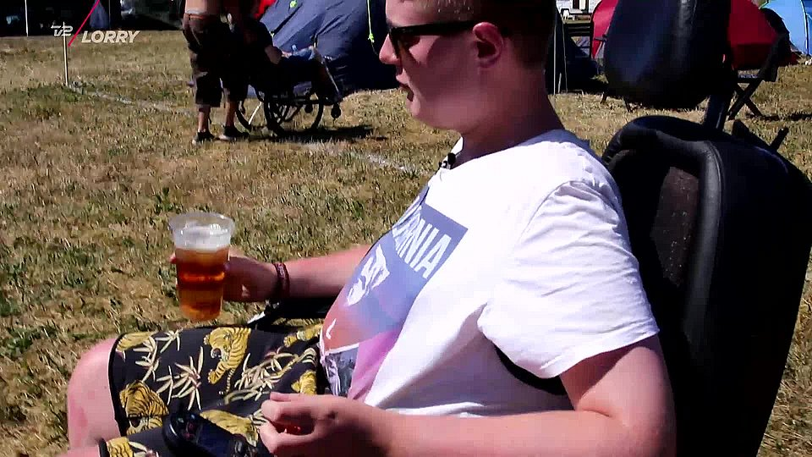
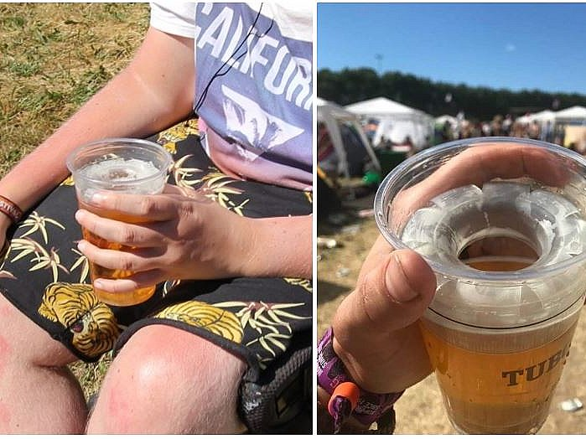
Drinksaver – starter med en festivalcase

Slide 11
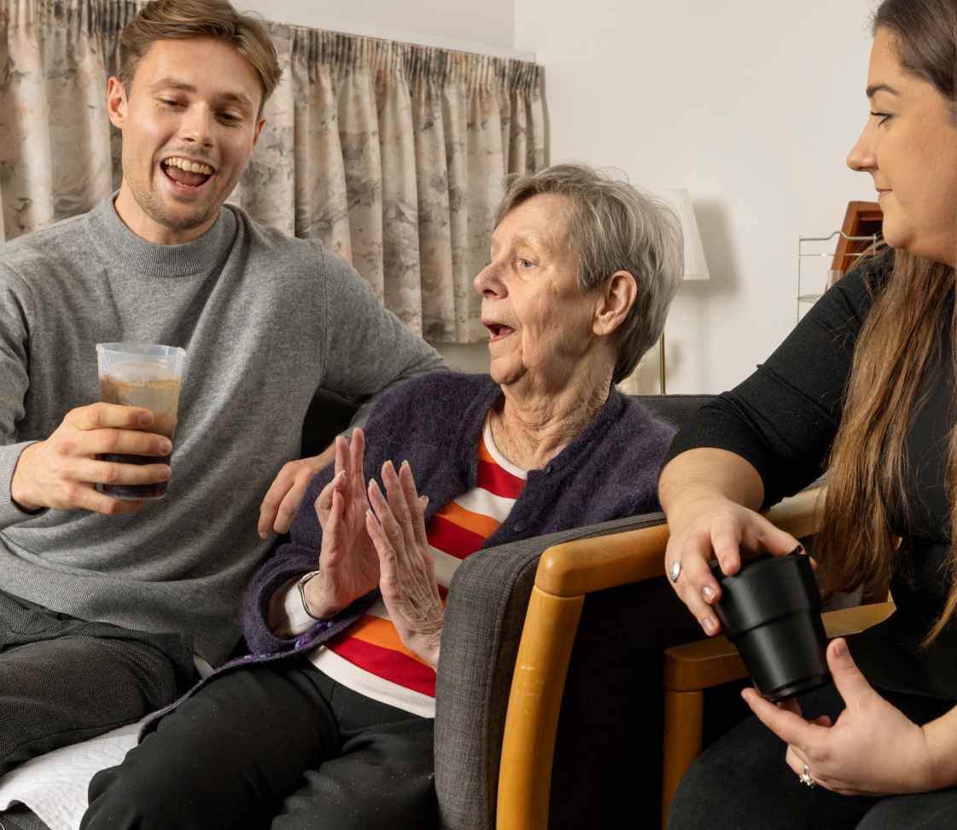
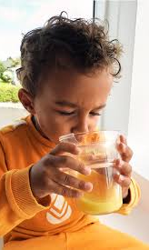
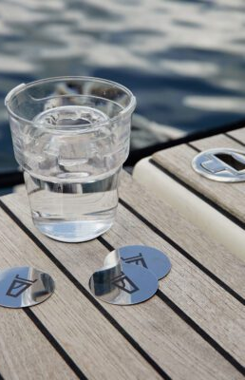
Drinksaver – Universelt design udvider værdien
www.drinksaver.dk

Slide 12
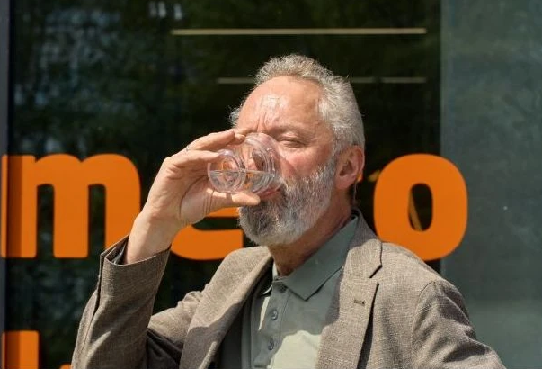
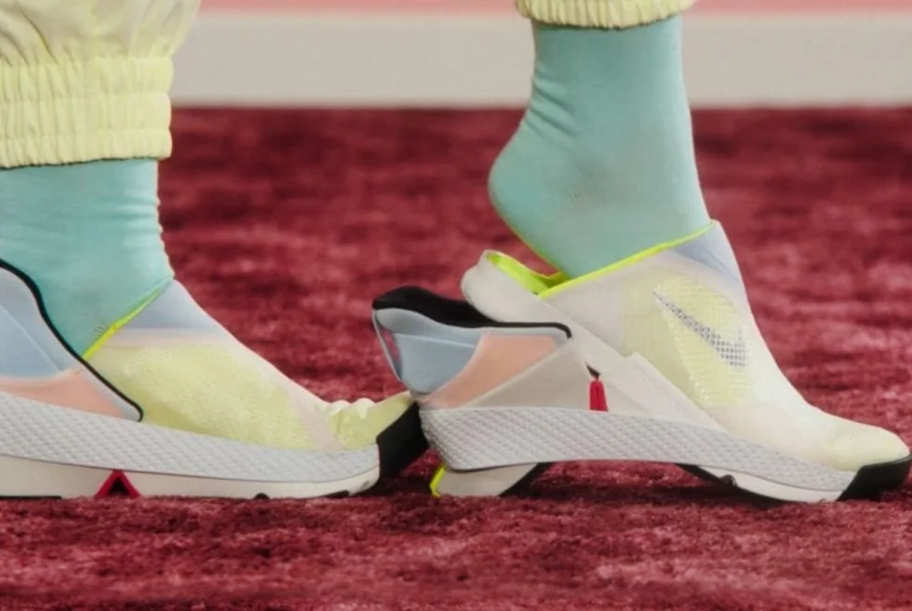
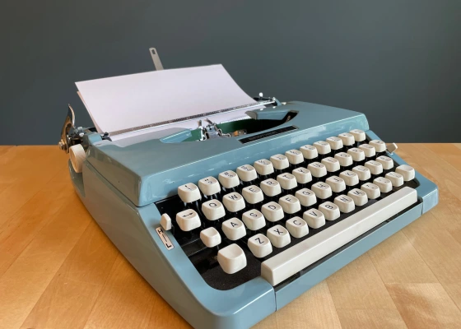
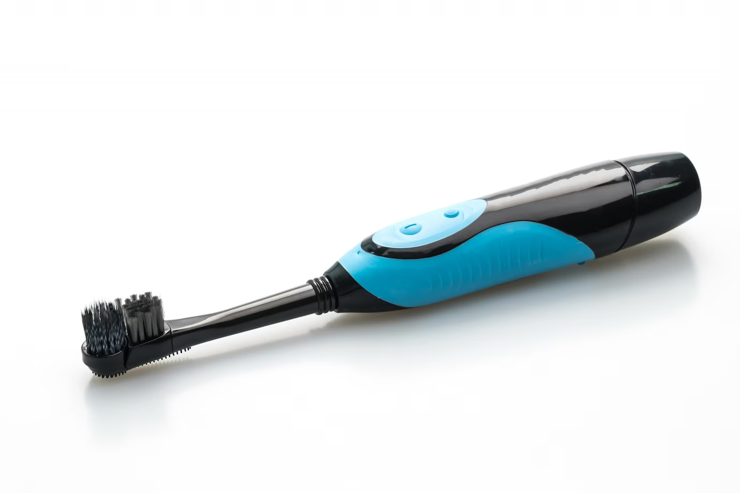
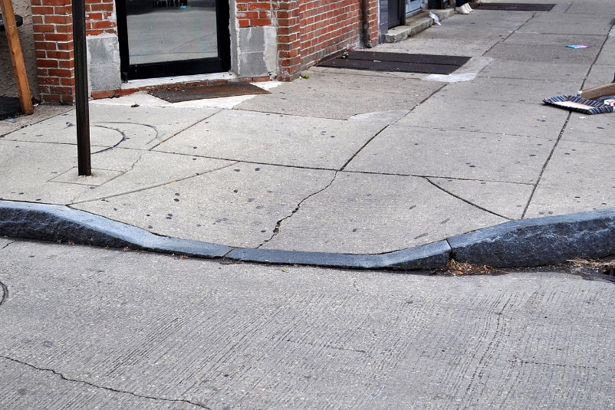
Løsning for een – Udvidelse til mange
2015 – Sko
smider snørrebåndende og går udenfor
Drinksaver
Obital
1808 – skrivemaskine giver blinde muligheden for at skrive
1938 - Designed for people with limited motor skills
1945 – Sloped curbs enabling wheelchair users

Slide 13
Løsning for een – udvides til mange
2015 – Sko
smider snørrebåndende og går udenfor
Drinksaver
Obital
1808 – skrivemaskine giver blinde muligheden for at skrive
1938 – designet for personer med begrænset motorik
1945 – Skrå kantsten giver plads til kørestolsbrugere

Slide 14
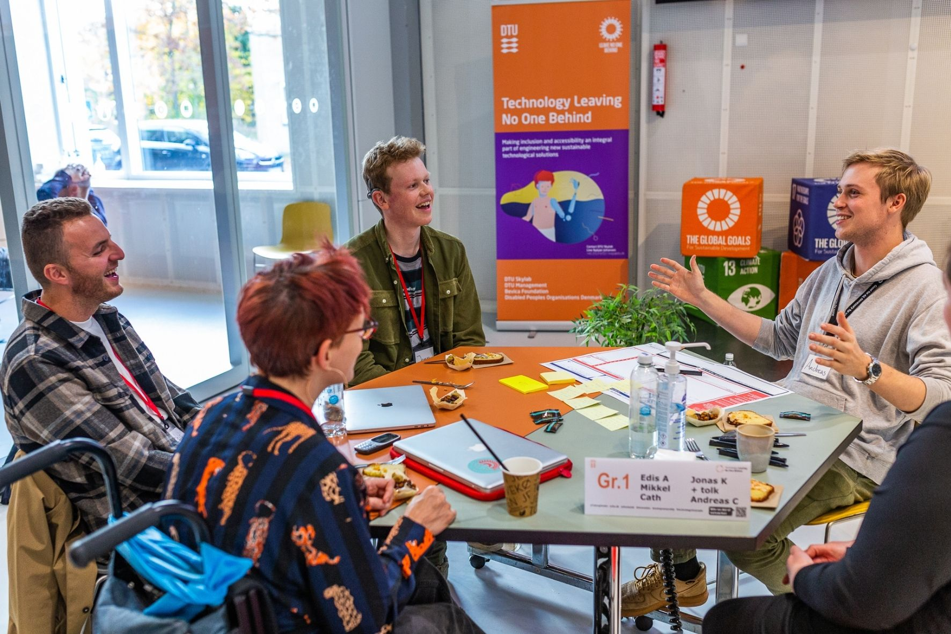
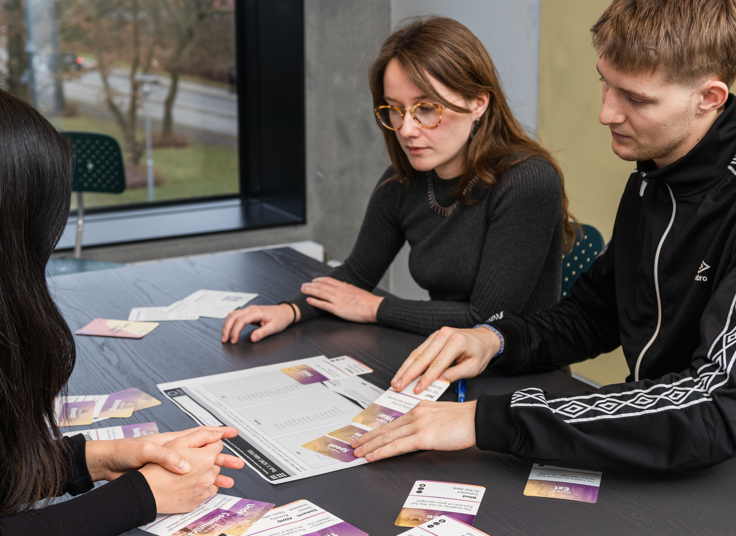
Teknisk udvikling for og med rigtige (ikke ideelle) mennesker

Slide 15
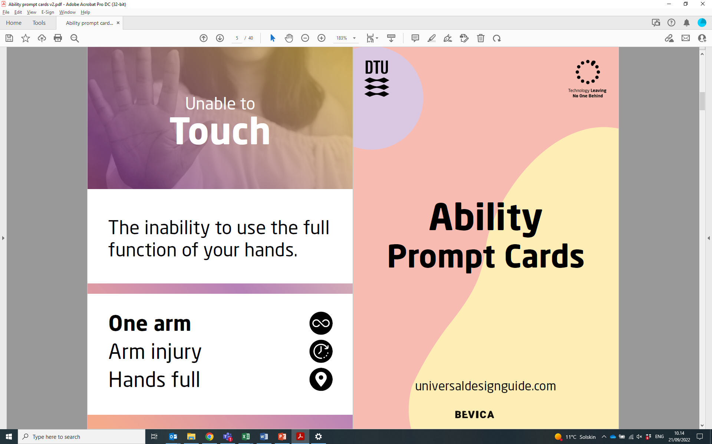
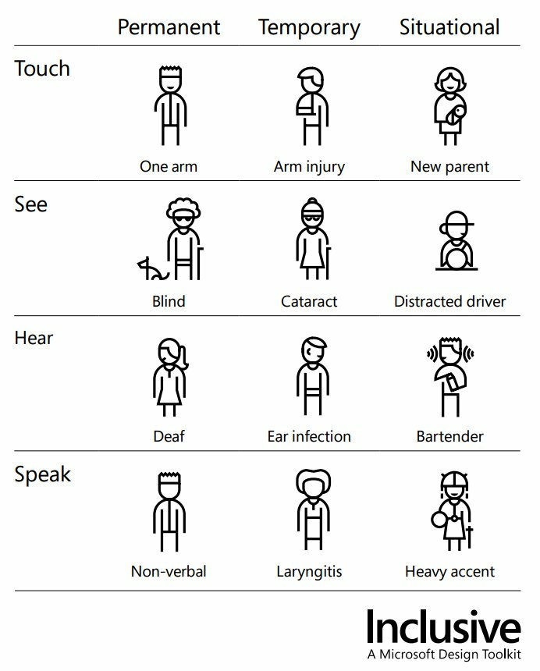
Opmærksomhed på vores menneskelige (u)evner
En arm
Kilde: https://inclusive.microsoft.design

Slide 16
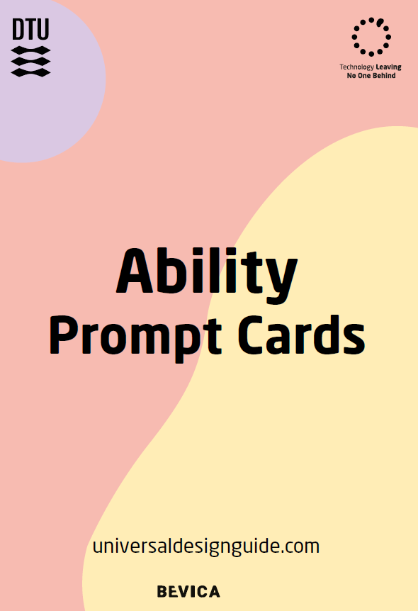
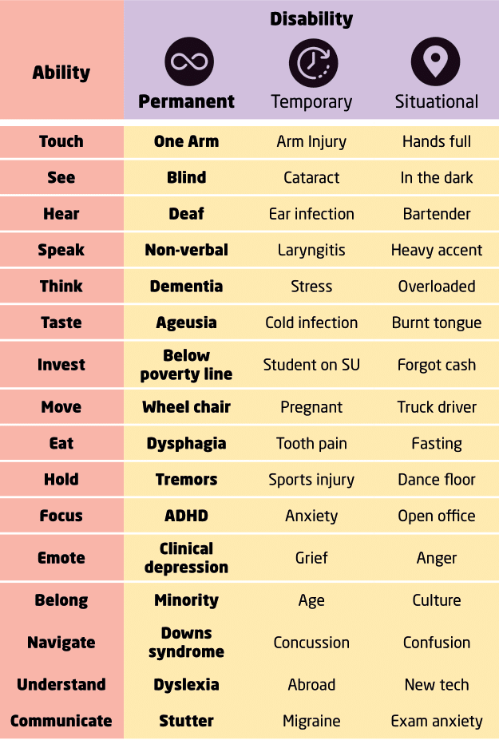
Gratis værktøj fra DTU: 16 Ability Prompt Cards

Slide 17
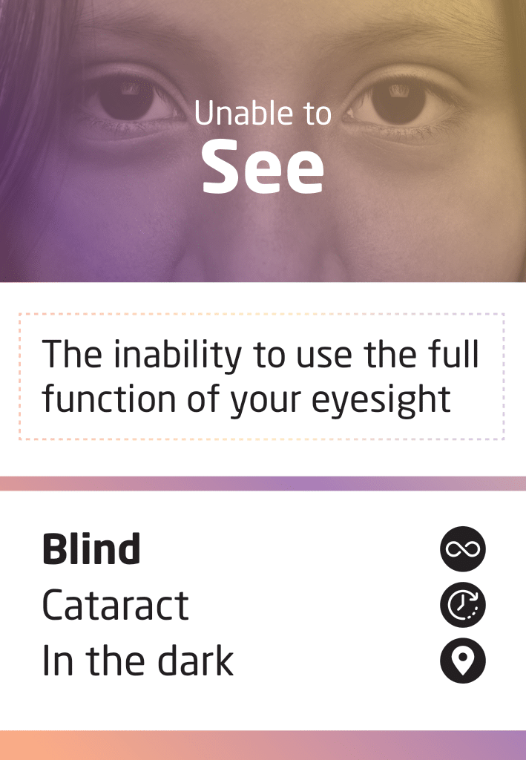
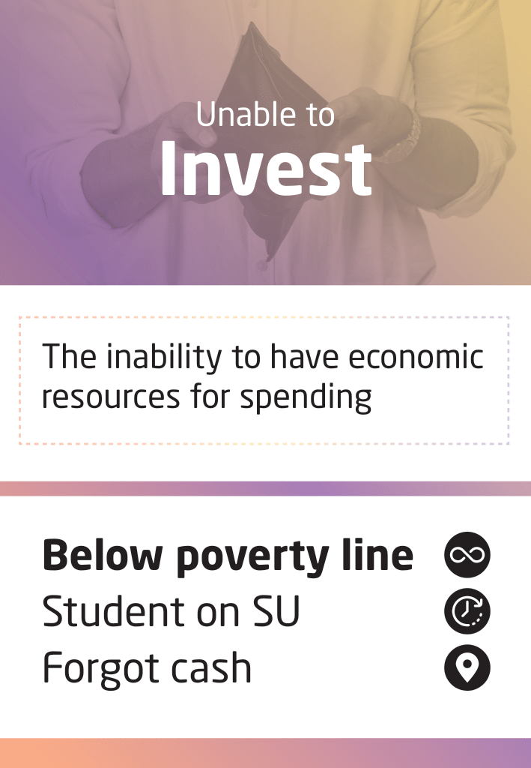
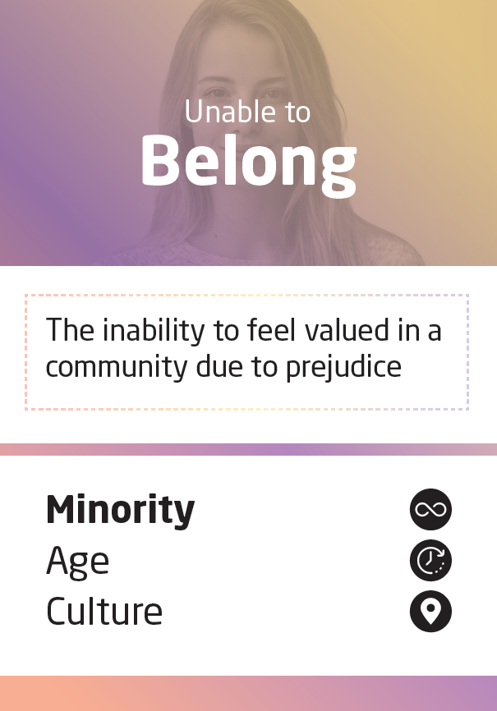
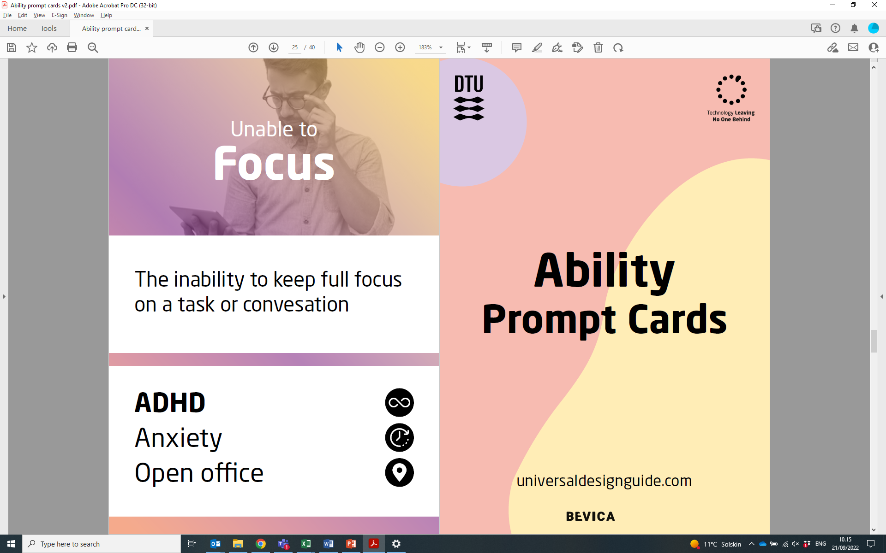
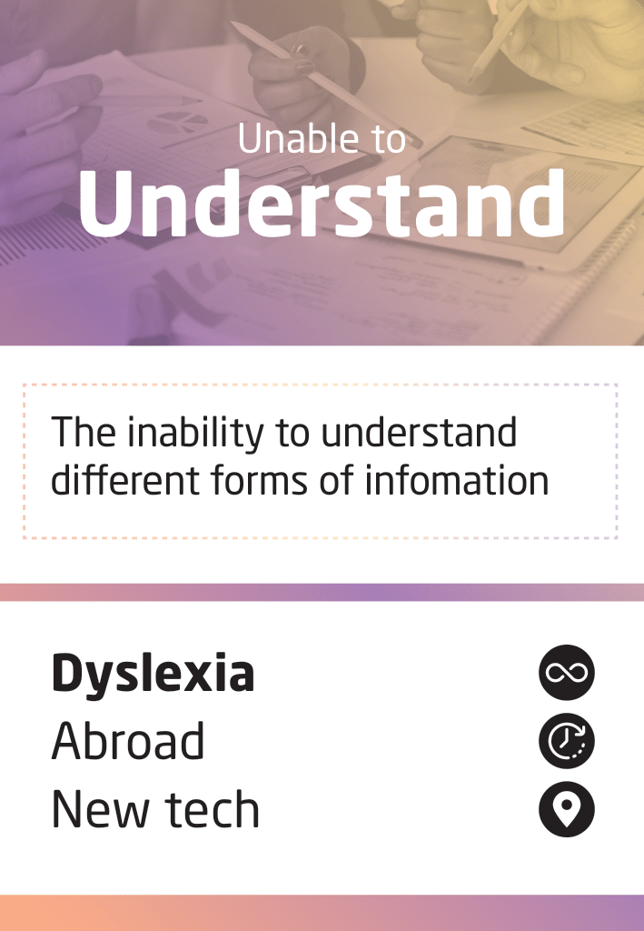
Gratis værktøj fra DTU: 16 Ability Prompt Cards
Relateret til motoriske, kognitive, økonomiske, kulturelle ‘evner’

Slide 18
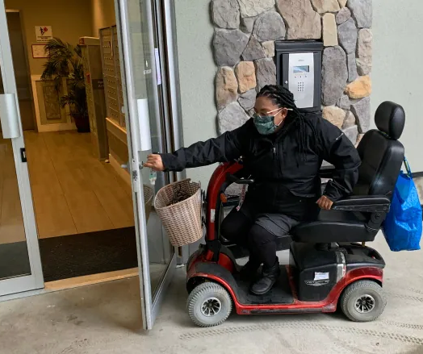
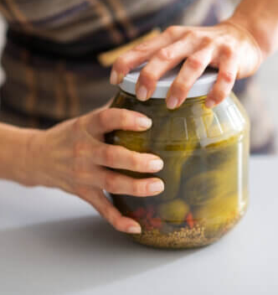
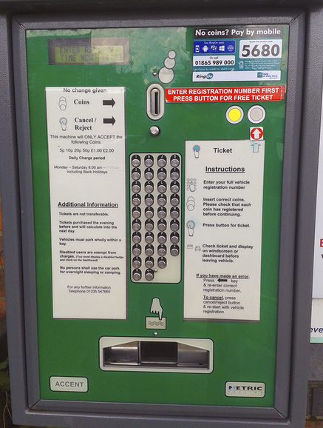
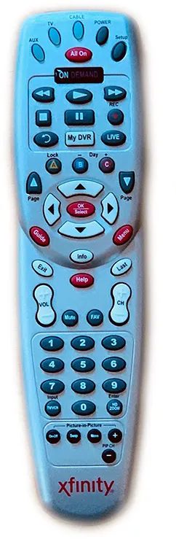
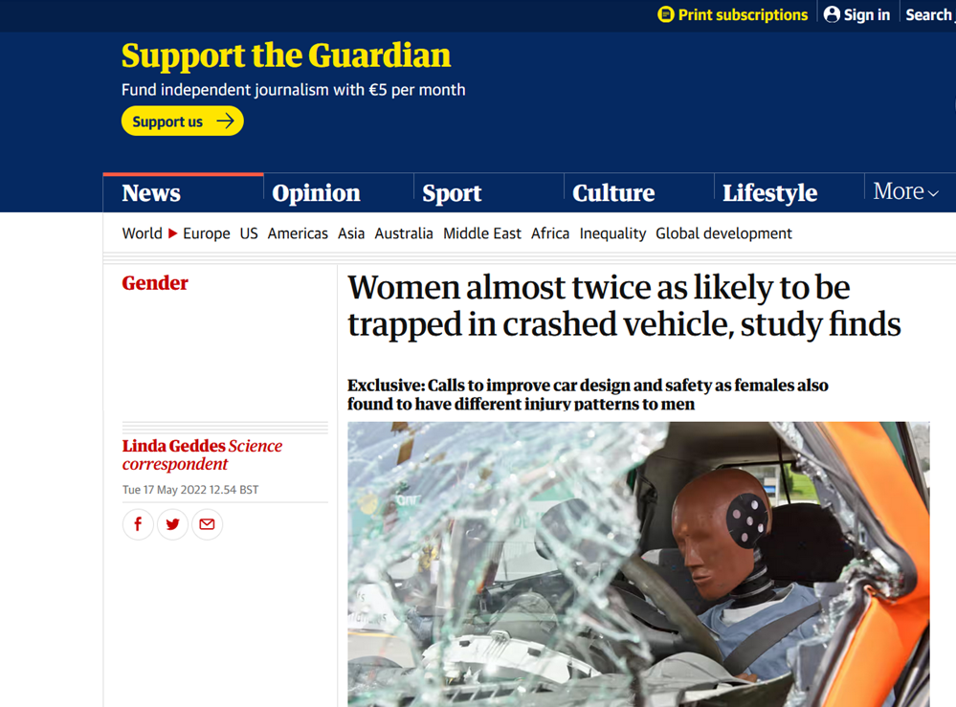
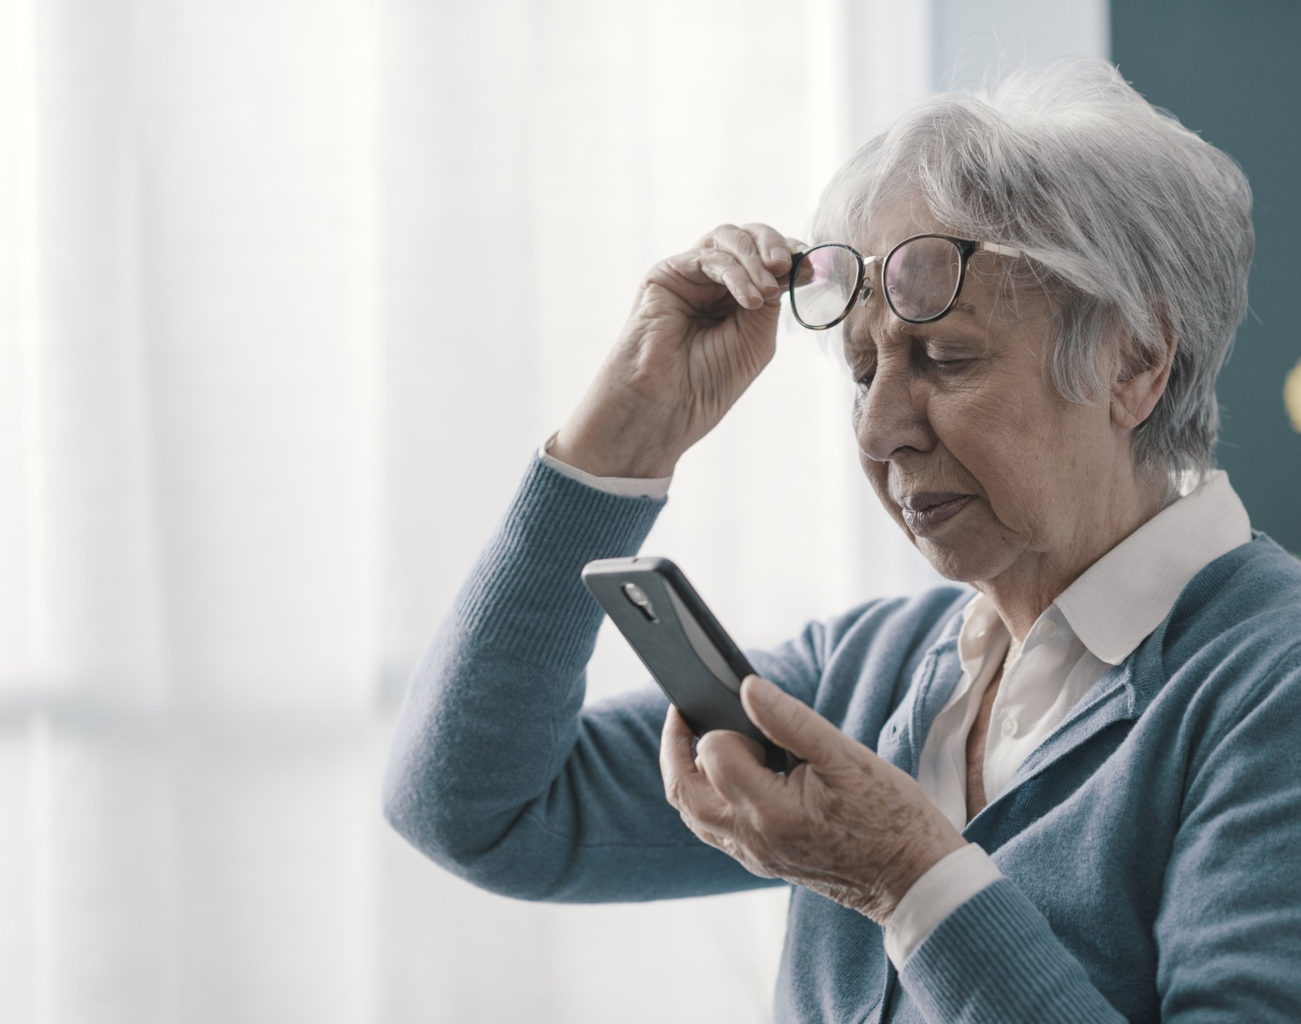
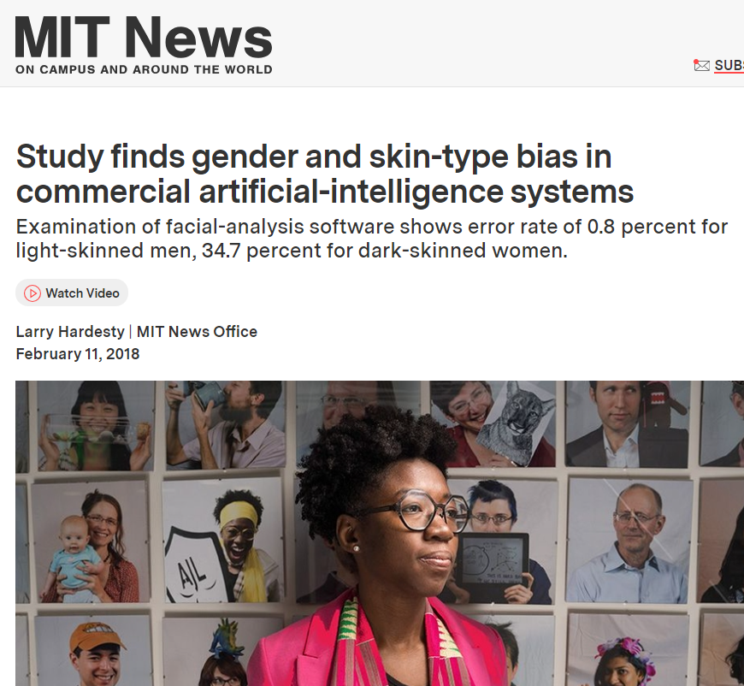
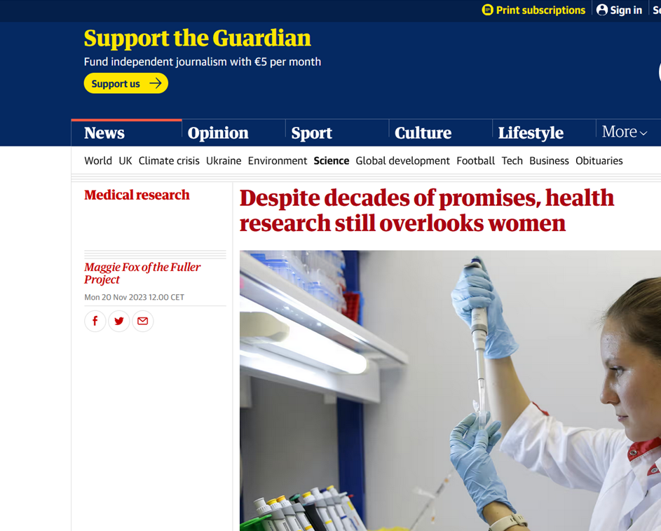
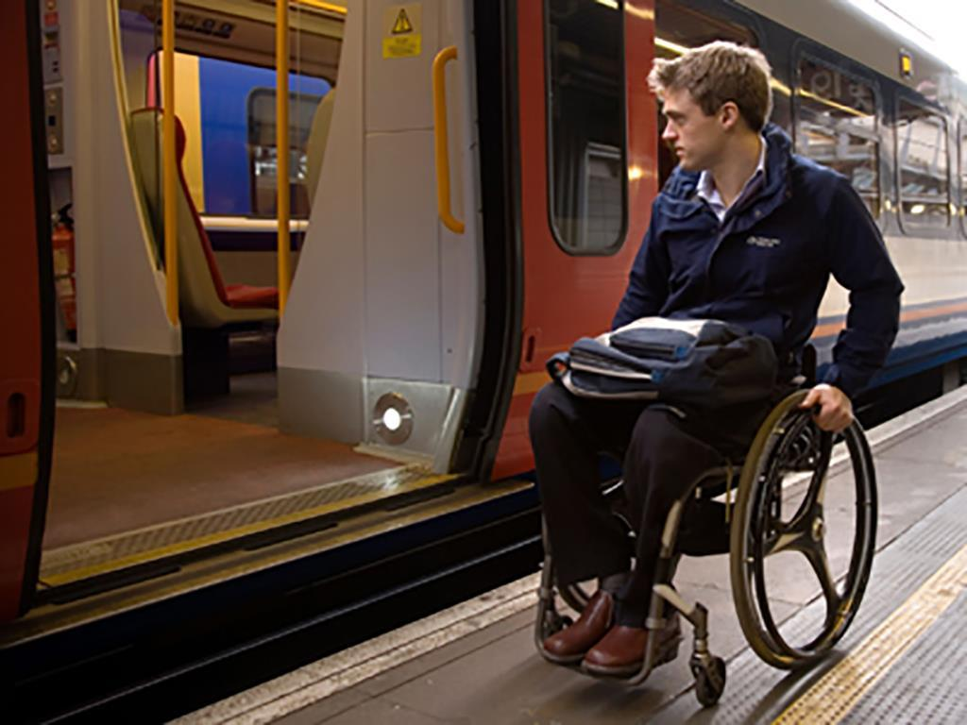
Anderkend ekslusion (og bias)
miljøer
indpakning
betjeningsflader
biltestning
Digitale apperater
AI ansigtsgenkendelse
medicin
mobilitet
Notes:
Pictures from google

Slide 19
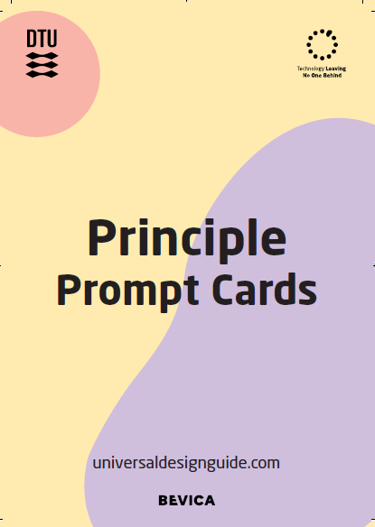
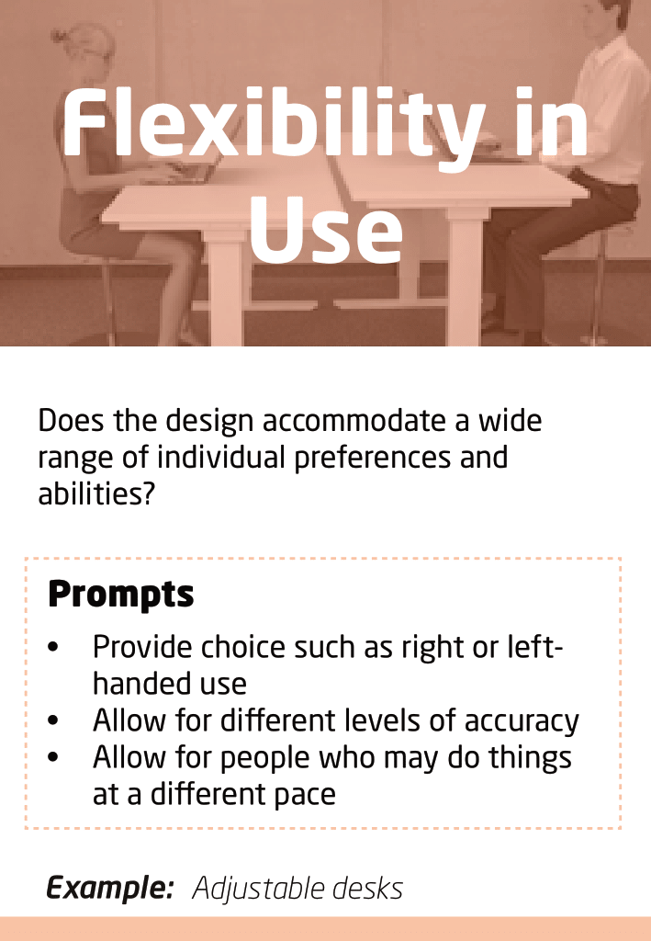
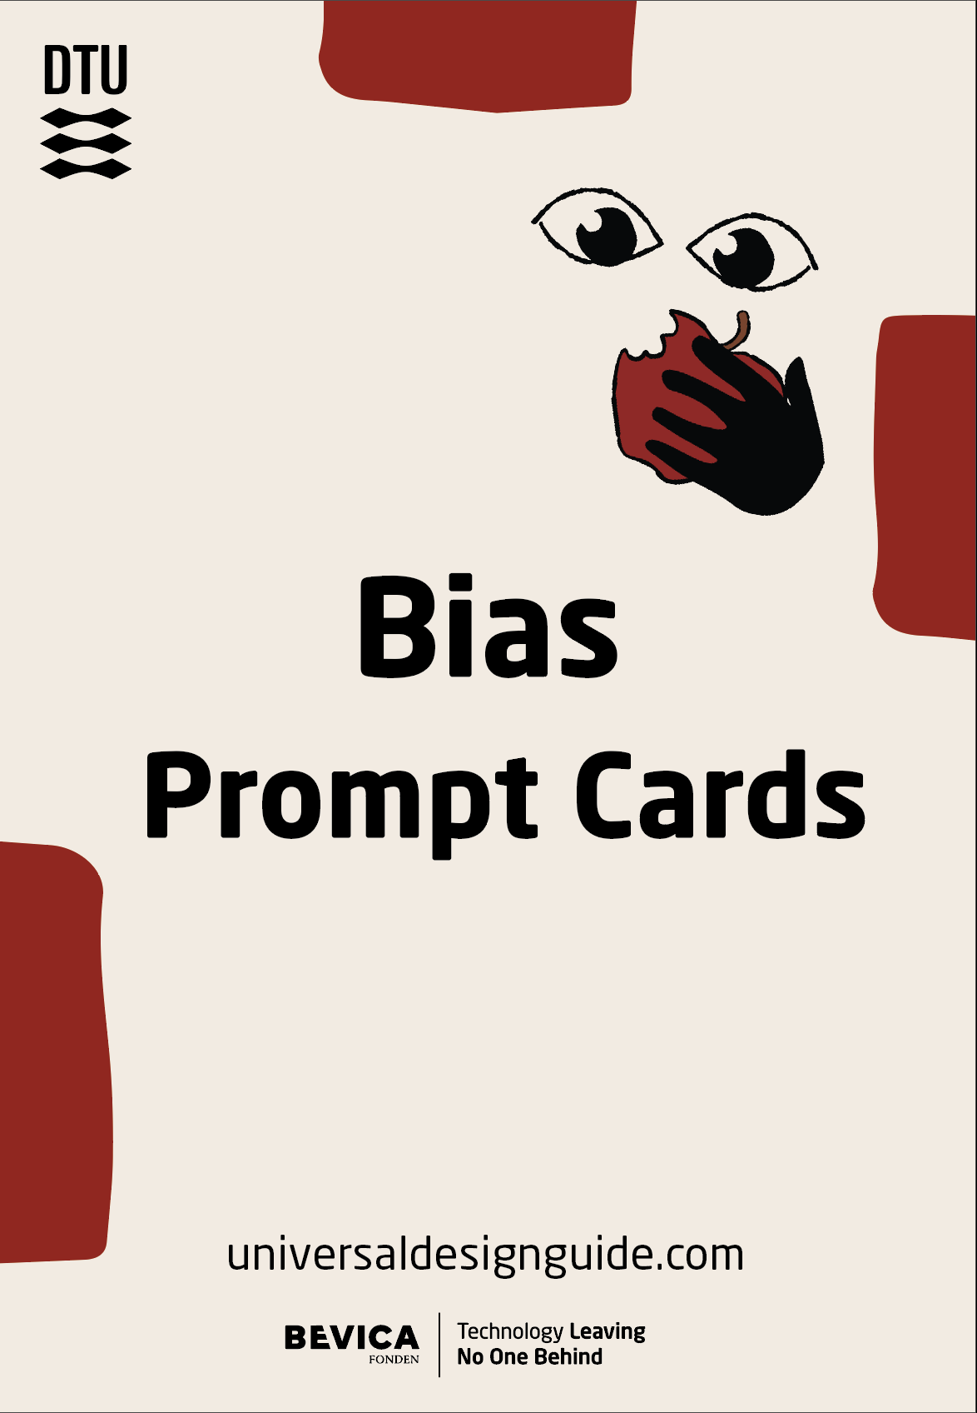
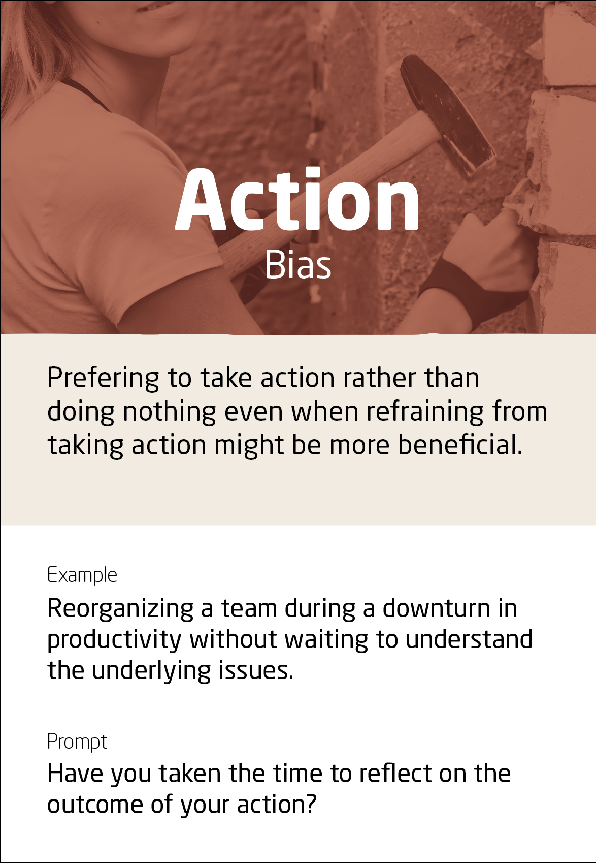
www.UniversalDesignGuide.com
Gratis værktøj fra DTU : Kort med opfordringer til inklusion
Motorisk
Kognitiv
Økonomisk
Kulturel
Produkt/Service
Organisation
Samfund
Snart lanceret!

Slide 20


Åben kilde: www.universaldesignguide.com
Metodeguide, tips, materiale, skabeloner

Slide 21







Skræddersyer værktøj til Danmarks Demokratifestival

Slide 22


Holistisk tilgang til bæredygtig udvikling

Slide 24
Tak fordi du lyttede med!
Marie L. Pollmann-Larsen
Teamleder - DTU Skylab
mlml@dtu.dk

